Slide 1
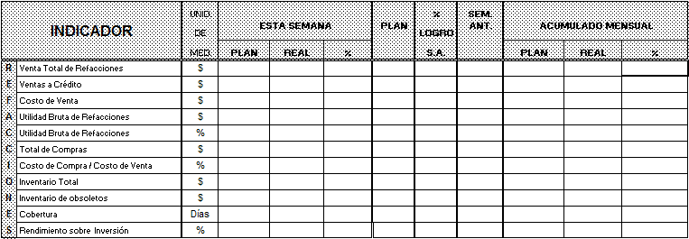
Metas y objetivos
OBJETIVOS DE REFACCIONES

